Slide 1
Teknologisk Videncenter
Elektriker svendeprøve

Slide 2
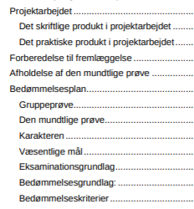

Elektriker svendeprøve
Hvad venter i horisonten?
Step-by-step gennemgang og et bud på formen
Udgangspunkt i vejledningen fra EVU
https://evu.dk/svendeproever/

Slide 3
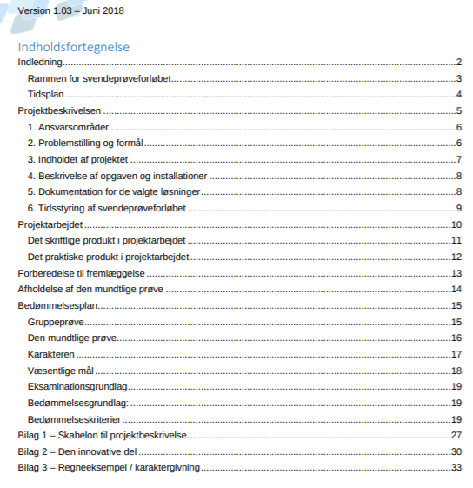
Elektriker svendeprøve
Indledning:
Formålet med svendeprøven er at afprøve, om en lærling på baggrund af en stærk fag-faglighed er i stand til at binde de kompetencer sammen, som lærlingen har lært i løbet af uddannelsen, herunder at løse et konkret kundebehov eller en konkret kundeopgave. Svendeprøven skal udføres som en projektopgave, hvor lærlingen løser et konkret bruger-, virksomheds- eller kundebehov. Opgaven må gerne være stillet i samarbejde med lærlingens virksomhed.

Slide 4
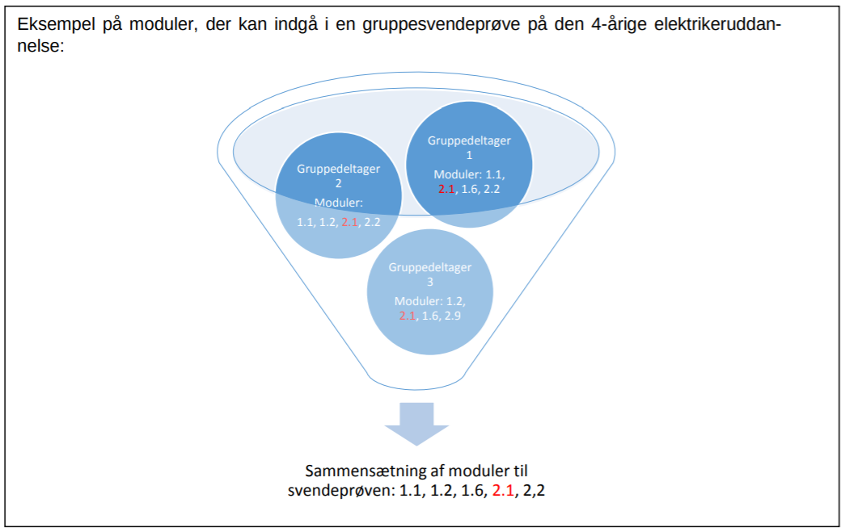
Elektriker svendeprøve
Svendeprøveprojektet skal tage udgangspunkt i mindst 3 af lærlingens valgte moduler. Højeste valgte modulniveau skal altid indgå i opgaven.
Svendeprøveprojektet kan udføres alene eller i en gruppe på op til 3 personer. Hvis svendeprøven aflægges som gruppe, skal der indgå 3 moduler fra hver af gruppedeltagernes uddannelse i projektet. Mindst ét af de moduler, der indgår i svendeprøven, skal være fælles for alle i gruppen

Slide 5
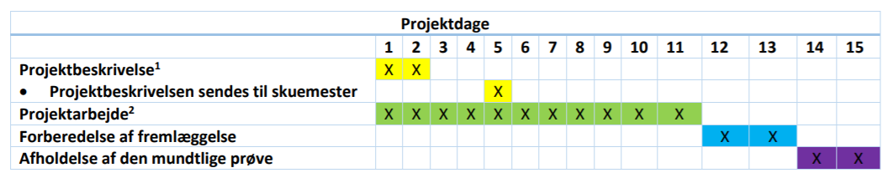
Elektriker svendeprøve
Svendeprøven har en varighed på 3 uger, hvor der i slutningen af denne periode afholdes en mundtlig overhøring med en varighed på 20 minutter.

Slide 6
Elektriker svendeprøve
Projektbeskrivelsen skal tydeliggøre, hvad der arbejdes med i svendeprøveforløbet. Projektbeskrivelsen skal være så omfattende, at vejleder og skuemester ved, hvad de kan forvente at se til svendeprøven. Projektbeskrivelsen skal udformes som en problembaseret opgave, der demonstrerer viden om de gennemførte moduler, der er valgt til at indgå i svendeprøven. Svendeprøveprojektet skal rettes mod en opgave, som en kunde eller en virksomhed skal have løst. Der behøver ikke være en ”rigtig kunde” tilknyttet. Det må gerne være et ”tænkt”, men realistisk problem, der refereres til i projektet.

Slide 7
Elektriker svendeprøve
Alle skal have ejerskab til hele projektet og i eksamenssammenhæng kunne redegøre for dette, da hele projektet er eksaminationsgrundlag
Under punktet ”problemstilling og formål” skal svendeprøveprojektet beskrives overordnet. Det vigtigste her er, at læseren (vejleder og skuemester) forstår, hvad svendeprøveprojektet går ud på.

Slide 8
Elektriker svendeprøve
Indholdet af projektet adskiller sig fra problemstillingen og formål ved at være meget mere uddybende og konkret. Det er her de mulige tekniske løsninger, der indgår i projektet beskrives.
I projektbeskrivelsen skal de tekniske-, håndværksmæssige- og innovative færdigheder beskrives. Beskrivelsen skal indeholde de kompetencer, der indgår i de valgte moduler i svendeprøven, samt hvordan de hænger sammen i den valgte opgave.

Slide 9
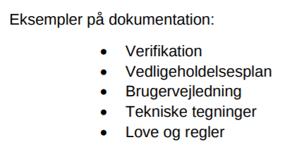
Elektriker svendeprøve
Der skal redegøres for hvilken dokumentation der er nødvendig i opgaven. Valget af dokumentationsform vil afhænge af, hvilke moduler (indhold) der indgår i svendeprøven.

Slide 10
Elektriker svendeprøve
I projektbeskrivelsen skal der redegøres for, hvordan tidsstyring af svendeprøveforløbet håndteres.
Tidsstyringen omhandler altså de tre ugers svendeprøveforløb.
Hvis modul 3.6 indgår som en del af svendeprøven, skal tidsstyring af projektering af den ”virkelige” opgave beskrives under punkt 4 ”Beskrivelse af opgaven og installationer”.

Slide 11
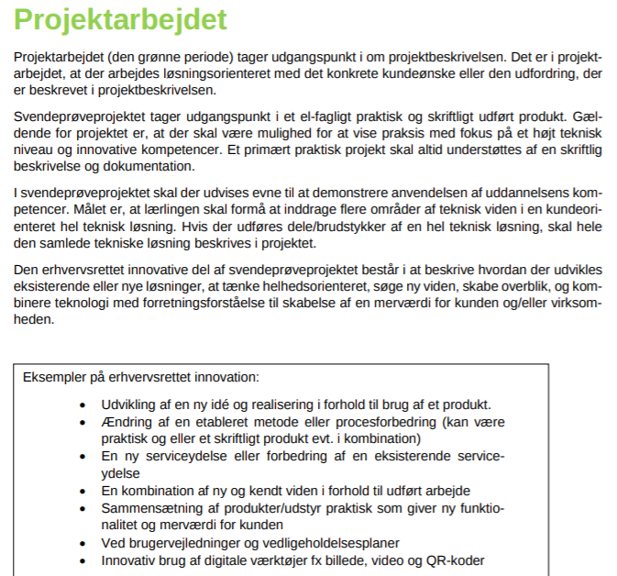
Elektriker svendeprøve

Slide 12
Elektriker svendeprøve
Det skriftlige produkt består af en projektrapport, som udfolder det indhold, der står i den udfyldte projektbeskrivelse (bilag 1). Projektrapporten har et begrænset omfang på maksimalt 6 normalsiders beskrivende tekst. Det maksimale omfang kan øges ved gruppearbejde med to ekstra sider pr. lærling, således at: • 1 lærling = 6 normalsider + bilag • 2 lærlinge = 8 normalsider + bilag • 3 lærlinge = 10 normalsider + bilag 1 normalside = 2400 anslag, inkl. mellemrum, komma, punktum osv.

Slide 13
Elektriker svendeprøve
Til svendeprøveprojektet skal der udføres hele eller dele af de tekniske løsninger, som der er beskrevet i det skriftlige produkt.
Der skal demonstreres funktion og teoretisk viden, idriftsættelse test/verifikation, dokumentation samt overholdelse af gældende love, regler, samt standarder.
Det er fx ikke nok at have en PLC-programmering printet ud i projektet. Dele af den beskrevne funktion skal også demonstreres til overhøringen.
MEN det er ikke nødvendigt at skrue kabler på en væg, hvis det kan klares med en laboratorieopstilling.

Slide 14

Elektriker svendeprøve
Når svendeprøveprojektet er afleveret, har lærlingen to dage til forberedelse af fremlæggelsen. Praktisk arbejde kan også udføres i disse dage.
Til den mundtlige overhøring er det kun det udarbejdede svendeprøveprojekt, der skal fremlægges. Alt andet er irrelevant.

Slide 15
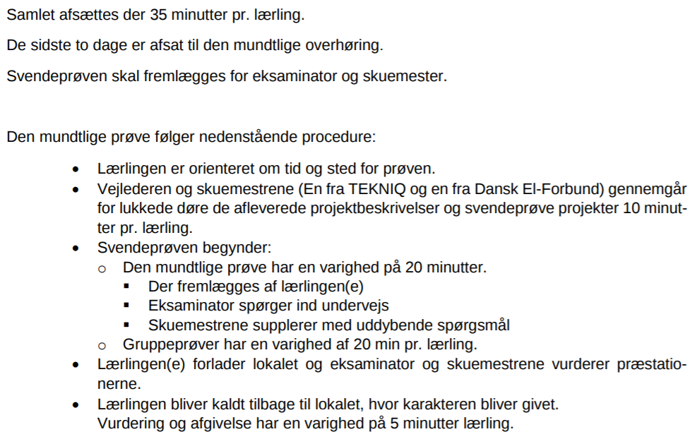
Elektriker svendeprøve

Slide 16
Elektriker svendeprøve
Så kommer der en masse om karakterer….
Det er ikke interessant!....
…Nu

Slide 17
Elektriker svendeprøve
Svendeprøven skal især vise kompetencer indenfor følgende områder:
Den el-tekniske løsning i projektet med vægt på:
Valg af korrekte komponenter og materialer under hensyn til driftsforhold og ydre forhold.
Inddragelse af gældende lovgivning, bekendtgørelser, standarder og/eller andre relevante retningslinjer.
Håndværksmæssig korrekt og lovligt udført.
Viden om energieffektivisering og energibesparende løsninger i forbindelse med projektet
Planlægning og viden om udførsel af målinger på elinstallationer og anlæg i forbindelse med kvalitetssikring og fejlfinding samt udarbejde teknisk dokumentation, brugervejledninger og vedligeholdelsesplaner.
Elsikkerhed og arbejdsmiljø for eget arbejde samt vurdere el-sikkerhed for samarbejdspartnere og brugere.
Viden om kommunikation med kunder, brugere og fagpersoner om tekniske løsninger og funktioner med henblik på information og værdiskabende salg.
Erhvervsrettet innovation i en kundeorienteret kontekst med vægt på:
Udvikling af eksisterende eller nye løsninger, at tænke helhedsorienteret, søge ny viden, skabe overblik, og kombinere teknologi med forretningsforståelse til skabelse af en merværdi for kunden og/eller virksomheden.
Viden om samarbejde, planlægning og styring af eget arbejde.

Slide 18
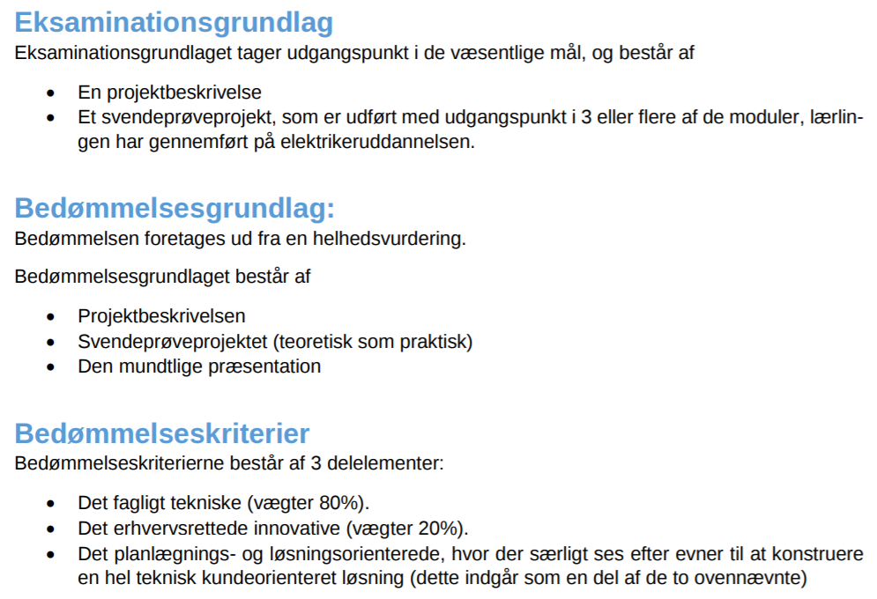
Elektriker svendeprøve

Slide 19
Elektriker svendeprøve
ØV! – Arbejde?
Vi prøver at implementere bilag 1 og 2 i relevant omfang
Bilag 2 er 20%, så 7 er fint. Lad det ikke fylde mere…
Sæt i gang!

